Slide 1

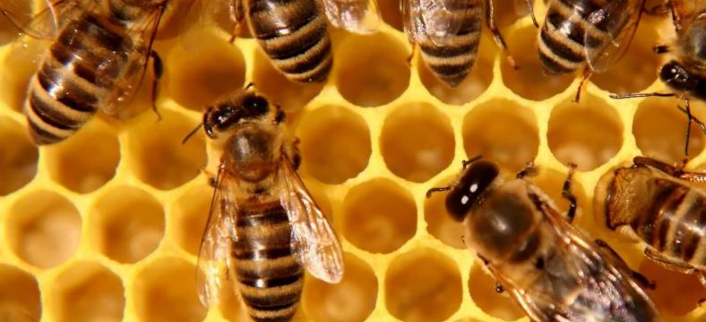
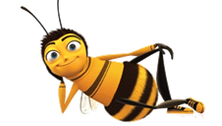
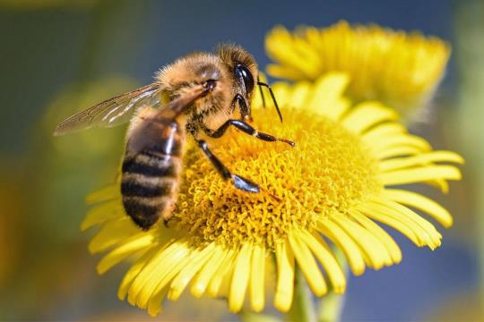
Explorer le monde
A la découverte des abeilles…

Slide 2
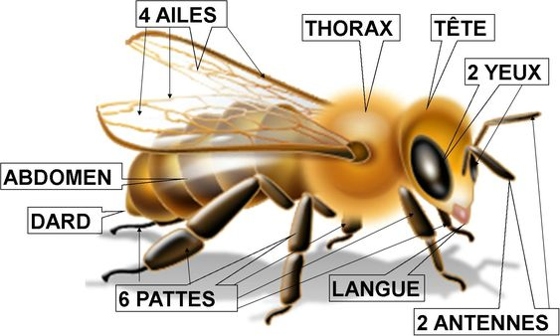
L’anatomie de l’abeille
TROMPE

Slide 3
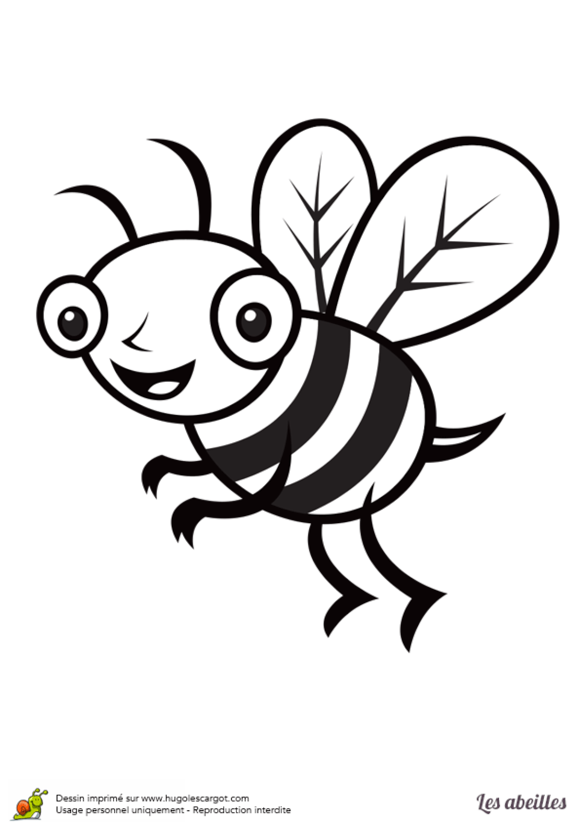
Retrouve les parties de l’abeille…
Les ailes
Les antennes
Les yeux
L’ abdomen
Le dard
La langue
et la
trompe
Les pattes
Le thorax

Slide 4
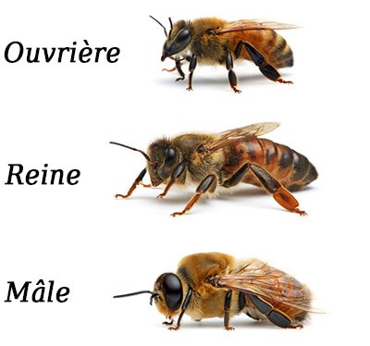
L’abeille…

Slide 5
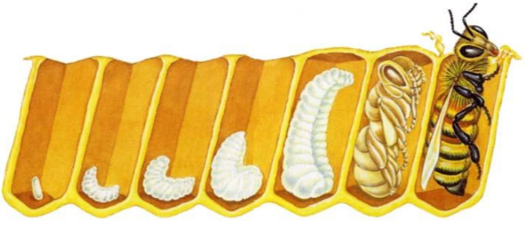
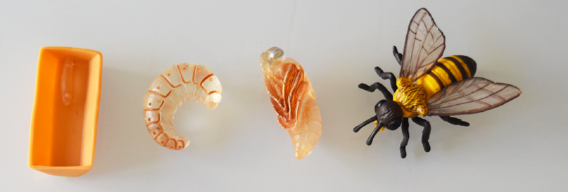
La méthamorphose de l’abeille
nymphe
oeuf
larves
Larve âgée

Slide 6
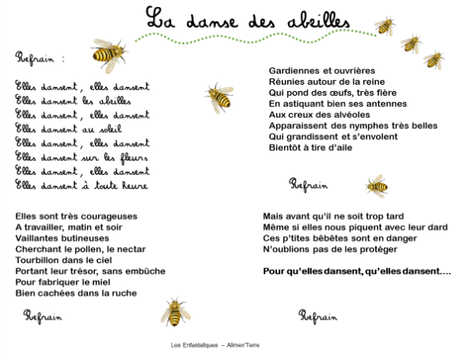
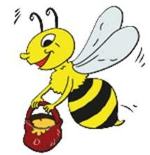
Chansons/ comptines :
MS GS: La danse des abeilles : https://youtu.be/Wk2thWilc8A
PS: Bzz le chant des abeilles : https://youtu.be/qE7UefC_olI

Slide 7
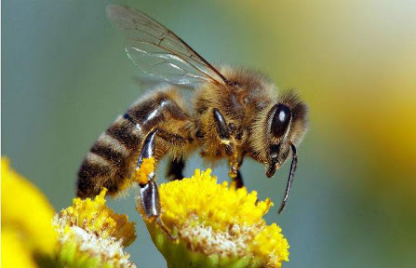
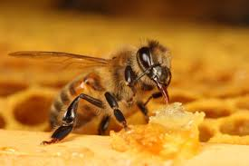
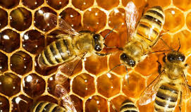

Slide 8
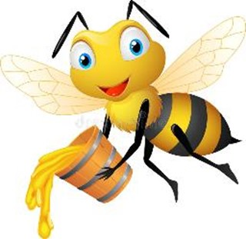
Le travail de l’apiculteur
Comment récupérer un essaim dans un arbre? P/M/G
https://www.recreatisse.com/wp-content/uploads/2019/04/DIAPORAMA-travail-apiculteur-1.pdf
Vidéo pédagogique fabrication du miel: GS
https://www.youtube.com/watch?v=vKEF0SZ_ki0
Sensibiliser au rôle essentiel des abeilles: P/M/G
https://www.youtube.com/watch?v=v1sF7RNJQTY

Slide 9
Documentaires : P/M/G
Les abeilles font du miel…
https://youtu.be/x5SdEBlF0c8
Comment les abeilles fabriquent elles du miel ? https://youtu.be/8IfoF6-ogmI

Slide 10
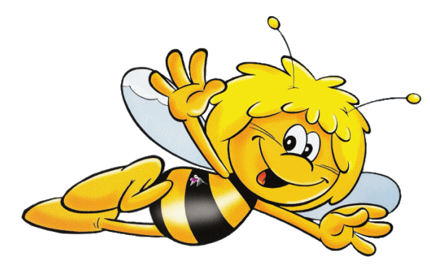
Dessins animés :
L’abeille pipelette :P/M https://youtu.be/jGgQvvoiPw4
Maya l’abeille : P/M/G https://youtu.be/pdgJXhZg7To

Slide 11
En allemand…
Die Biene | Ich kenne ein Tier | SWR Kindernetz
https://www.youtube.com/watch?v=tnyvOUF-dwc
Chants en allemand:
Summ, summ, summ - Kinderlieder zum Mitsingen
https://www.youtube.com/watch?v=KeRM98Bp8Io
Biene Maja
Singen, Tanzen und Bewegen / Kinderlieder
https://www.youtube.com/watch?v=KA-psyWYz5w

Slide 12
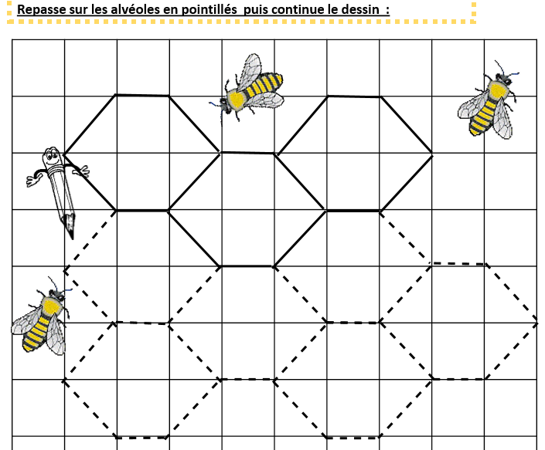
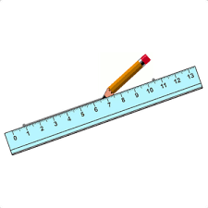
A l’aide de ta règle: GS
Voir doc. Maths dessin sur quadrillage…

Slide 13
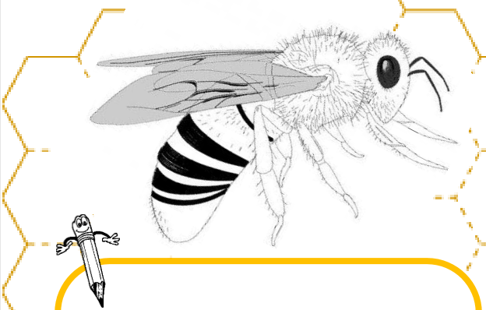
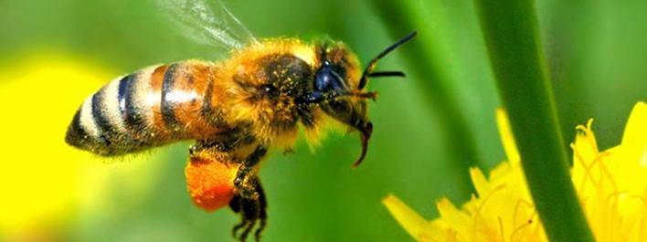
Et si tu la dessinais…?

